Slide 1


Dnb
& eps
de LA PROGRAMMATION À L’EVALUATION
Ressource conçue pour une lecture en mode diaporama

Slide 2
Ressources et enjeux
UN GUIDE :
Pour aider les équipes pédagogiques dans leurs démarches de conception d’une programmation et d’évaluations communes.
UNE FAQ :
Pour répondre aux questions quant à la certification des élèves au DNB.
UN OUTIL :
Pour assister les équipes dans leurs démarches.

Slide 3
Objectif du guide
Tous les établissements ne proposent pas de programmation ni d’évaluations communes en EPS. Ce constat doit amener les équipes à s’interroger sur le parcours de formation des élèves.
En s’appuyant sur le diagnostic du contexte de l’établissement, des caractéristiques et des besoins des élèves, les enseignants d’EPS, réunis en équipe, doivent proposer un projet pédagogique qui :
Propose une offre variée et ciblée d’APSA.
Précise la répartition équilibrée et variée de chaque Champ d’Apprentissage (CA) et du nombre de séquences des APSA.
Définit les modalités du parcours de l’élève et délimite les acquisitions communes par niveau de classe : Attendus de Fin de Cycle (AFC).
Identifie les contenus par APSA et les situations d’évaluations communes.
Ce projet définit un cadre de travail commun et garantit la cohérence et l’équité des enseignements et des attendus en EPS pour l’ensemble des élèves.
Eduscol : https://eduscol.education.fr/document/17905/download

Slide 4
Mode d’emploi
Le guide propose une méthode progressive en quatre étapes.
La démarche doit se poursuivre jusqu’à ce que vous ayez mis en place une programmation et des évaluations communes de la 6ème à la 3ème.
L’outil d’aide à la construction commune permet de suivre les étapes pas à pas.

Slide 5


Où en est mon établissement ?
ETAPE 1 | ETAPE 2 | ETAPE 3 | ETAPE 4
Une programmation et des évaluations différentes d’un collègue à un autre en 3ème | Une programmation et des évaluations communes uniquement en 3ème | Une programmation commune au cycle 4 mais des évaluations communes seulement en 3ème | Une programmation et des évaluations communes au cycle 4

Slide 6
Etape 1 : Vers une Programmation et des évaluations communes en 3ème
Dans mon établissement nous avons une programmation et des évaluations différentes d’un collègue à un autre en 3ème.
Objectif : Commencer par construire une programmation et des évaluations communes en 3ème sur au moins trois APSA.
Réunir l’équipe EPS pour anticiper la prochaine rentrée scolaire et :
Choisir (au moins) trois APSA communes dans trois Champs d’apprentissages différents pour toutes les classes de 3ème.
Vérifier la faisabilité : en termes de planification des séquences d’apprentissage (10h de pratique effective préconisées) et d’utilisation des installations / anticiper les contraintes d’EDT et les présenter au chef.fe d’établissement pour validation.
Choisir les Attendus de Fin de Cycle évalués pour chaque APSA.
Choisir des dispositifs d’évaluation communs au regard des exigences du DNB.
Définir des grilles d’évaluation des attendus de fin de cycle en lien aux domaines (échelles descriptives).
La démarche d’évaluation commune / Outil d’aide à la construction commune

Slide 7
Etape 2 : Vers un parcours commun au cycle 4
Dans mon établissement nous avons une programmation et des évaluations communes uniquement en 3ème sur au moins trois APSA.
Objectif : Construire une programmation commune au cycle 4.
Réunir l’équipe EPS pour anticiper la prochaine rentrée scolaire et penser les étapes du parcours de formation de l’élève : Outil d’aide à la construction commune
Programmer des APSA communes au cycle 4 (contraintes EDT/installations).
Définir les acquisitions prioritaires communes (attendus de fin de cycle en lien aux domaines) dans chaque Champ d’Apprentissage et pour chaque année du cursus.

Slide 8
Etape 3 : Vers des évaluations communes au cycle 4
Dans mon établissement nous avons une programmation commune au cycle 4 mais une évaluation commune seulement en 3ème .
Objectif : Construire une programmation et des évaluations communes au cycle 4.
Réunir l’équipe EPS pour anticiper la prochaine rentrée scolaire et :
Choisir des dispositifs d’évaluation communs pour chaque APSA des différents niveaux.
Définir des grilles d’évaluation des attendus de fin de cycle en lien aux domaines (échelles descriptives) pour chaque APSA. (Etape 3 à 5 de l’Outils d’aide à la construction commune)

Slide 9
Etape 4 : Pour aller plus loin
Dans mon établissement nous avons déjà une programmation et des évaluations communes au cycle 4.
Pour aller plus loin nous pouvons :
Permettre à l’élève de s’emparer de l’évaluation pour progresser | Questionner
Traduire les fiches d’évaluation en langage d’élève Créer des documents de relevés de données pour aider l’élève à se repérer et faciliter l’auto-évaluation « Evaluer en EPS » | La programmation au regard de : L’égalité filles/garçons. L’intégration des élèves en situation de handicap, inaptes ou partiellement inaptes. Groupe ressource EPS adaptée Le parcours de l’élève avant et après le collège (1er degré, lycée, etc).

Slide 10
Evaluation commune
Avoir une évaluation commune nécessite :
Un dispositif commun :
  Forme de pratique identique pour l’évaluation
  Des outils de recueil de données
Une grille commune précisant :
  Le choix des domaines du socle et des AFC
  Pour chacun d’entre eux :
  Les degrés d’acquisition
  La répartition des points

Slide 11
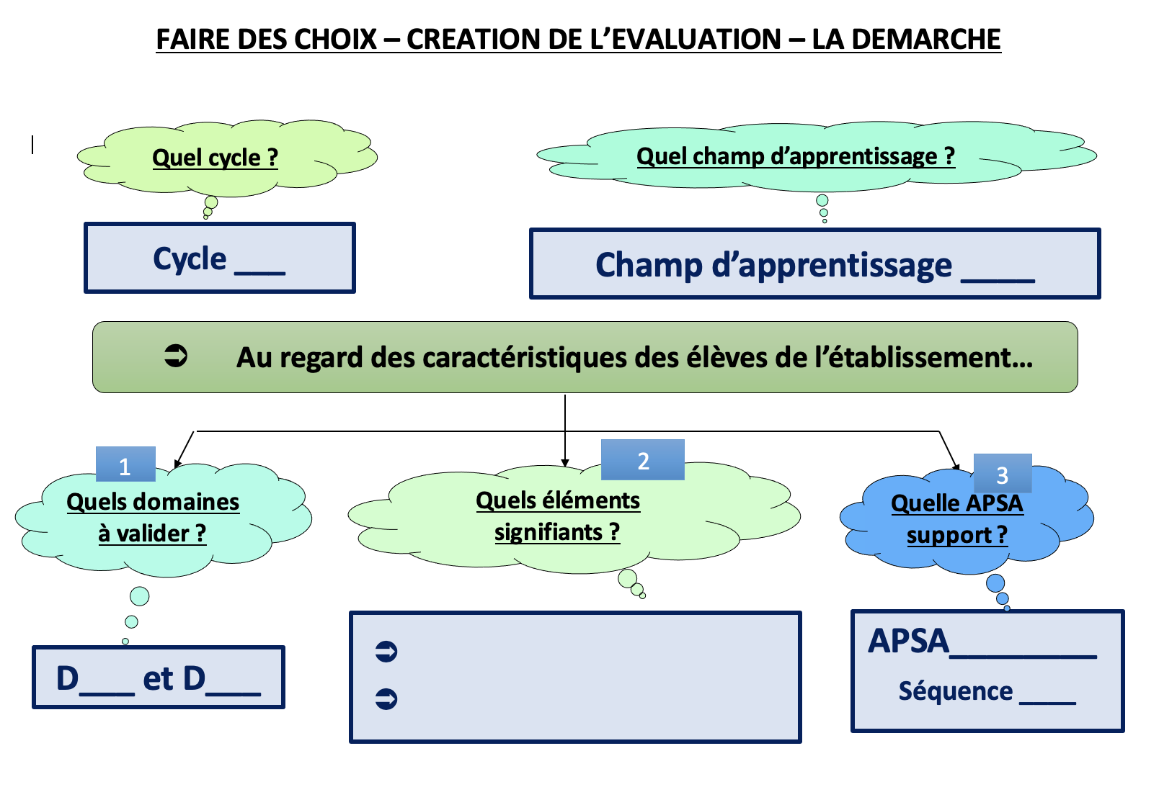
Evaluation commune – La démarche
Un exemple en Basketball

Slide 12
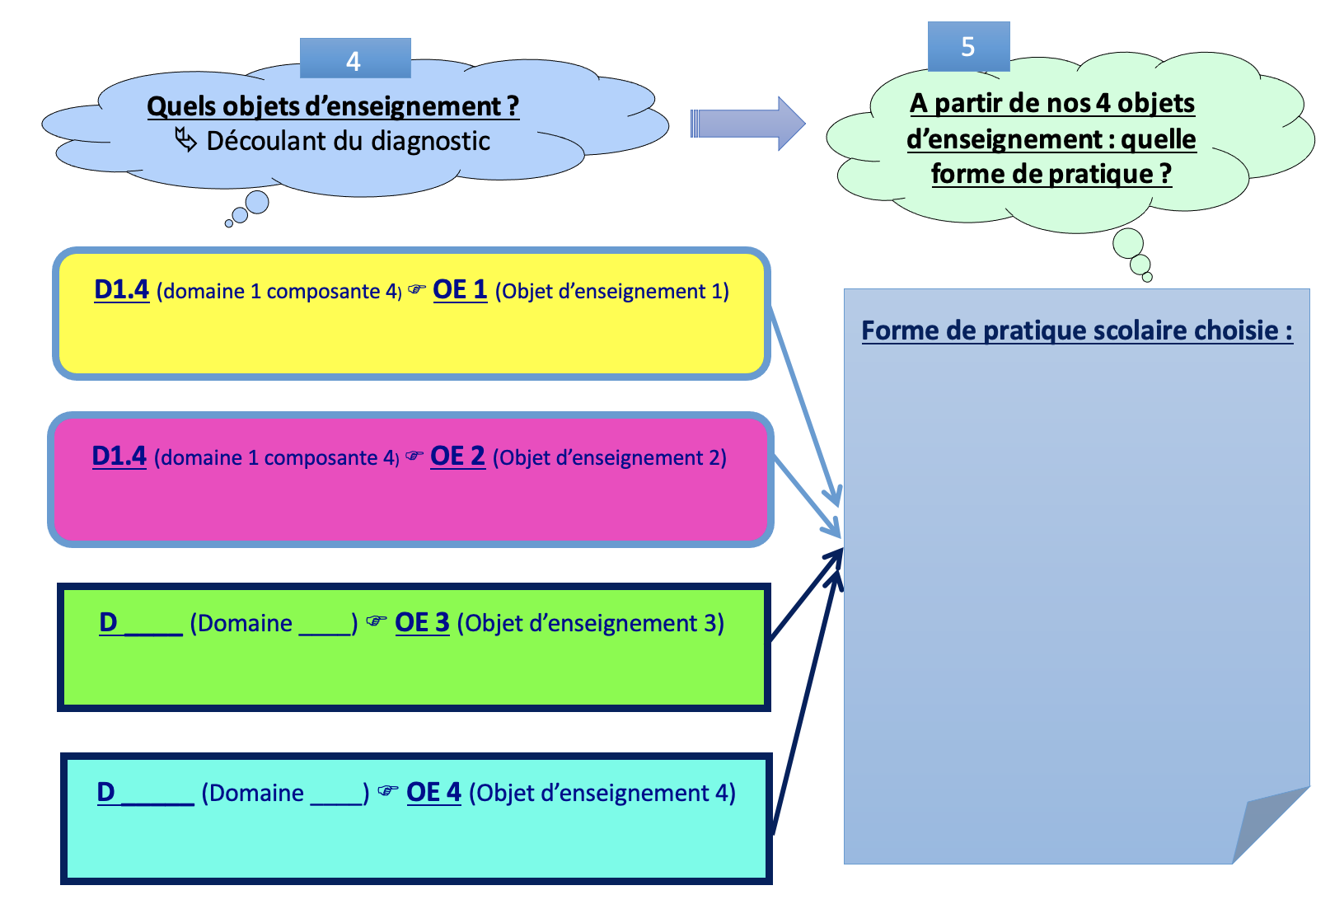
Evaluation commune – La démarche
Un exemple en Basketball

Slide 13
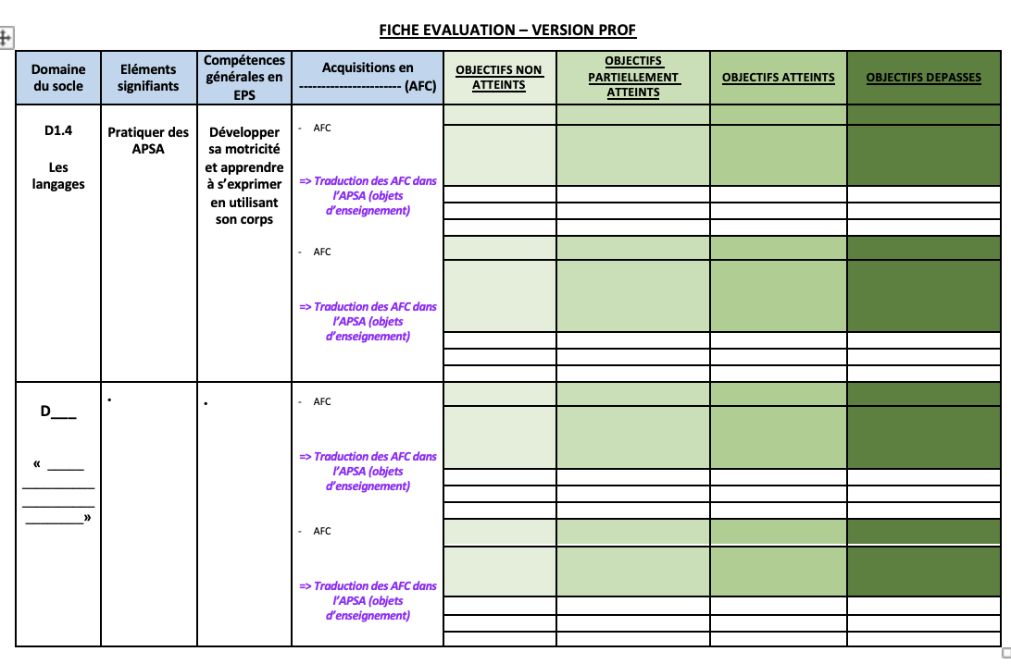
Evaluation commune – La démarche
Un exemple en Basketball

Slide 14
Evaluation commune – La démarche
Un exemple en Basketball

Slide 15
Evaluation commune – La démarche
Un exemple en Basketball

Slide 16
Evaluation commune – La démarche
Un exemple en Basketball

Slide 17
Ce document fait partie de la resource : Parcours Egalité Filles Garçons en EPS : De la mixité à l’égalité

Slide 18
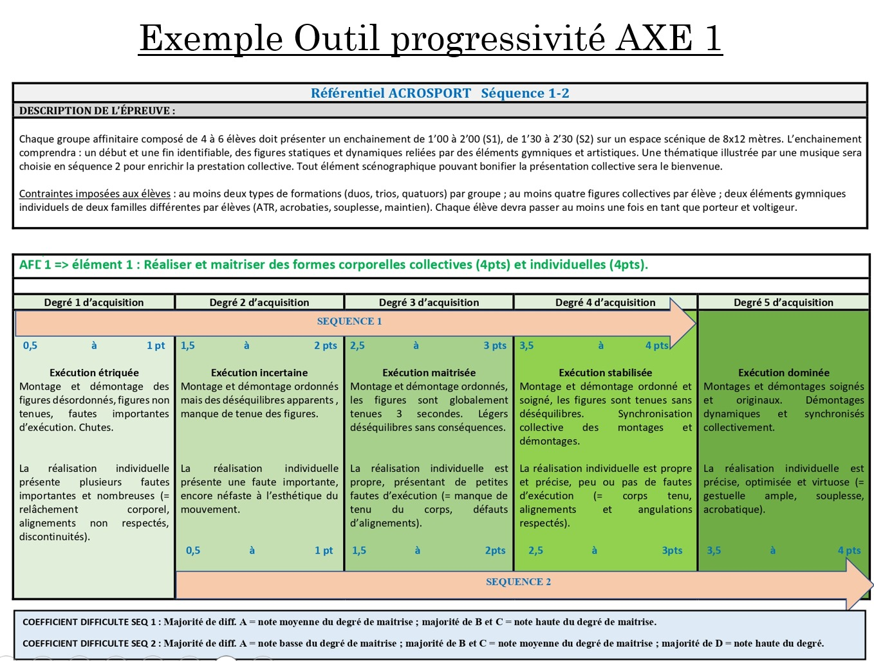

Slide 19


